Slide 1
LLMы
✨

Slide 2
Хотим
На берегу знать, как оптимально обучить LLM за бюджет
Размер модели
Размер датасета
Количество шагов обучения (сколько токенов модель увидит)
Batch size, lr, depth, width, ...

Slide 3
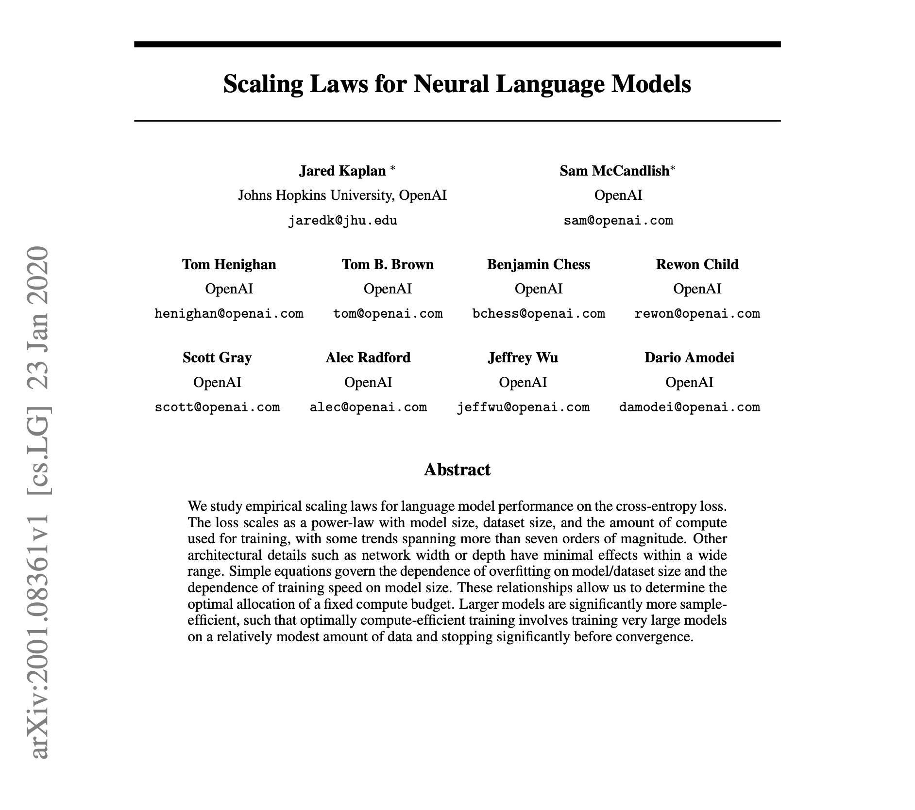


Scaling Laws
зависимость лосса от размера модели, данных, компьюта
GPT-3 вышел через 3 месяца 👀

Slide 4
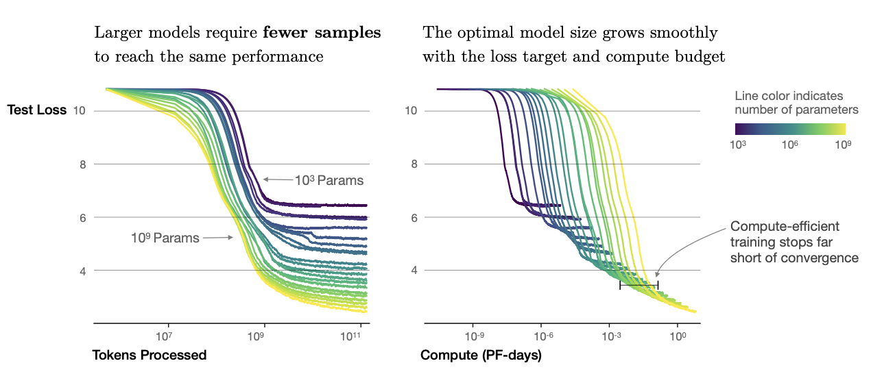
Scaling Laws – compute efficient

Slide 5
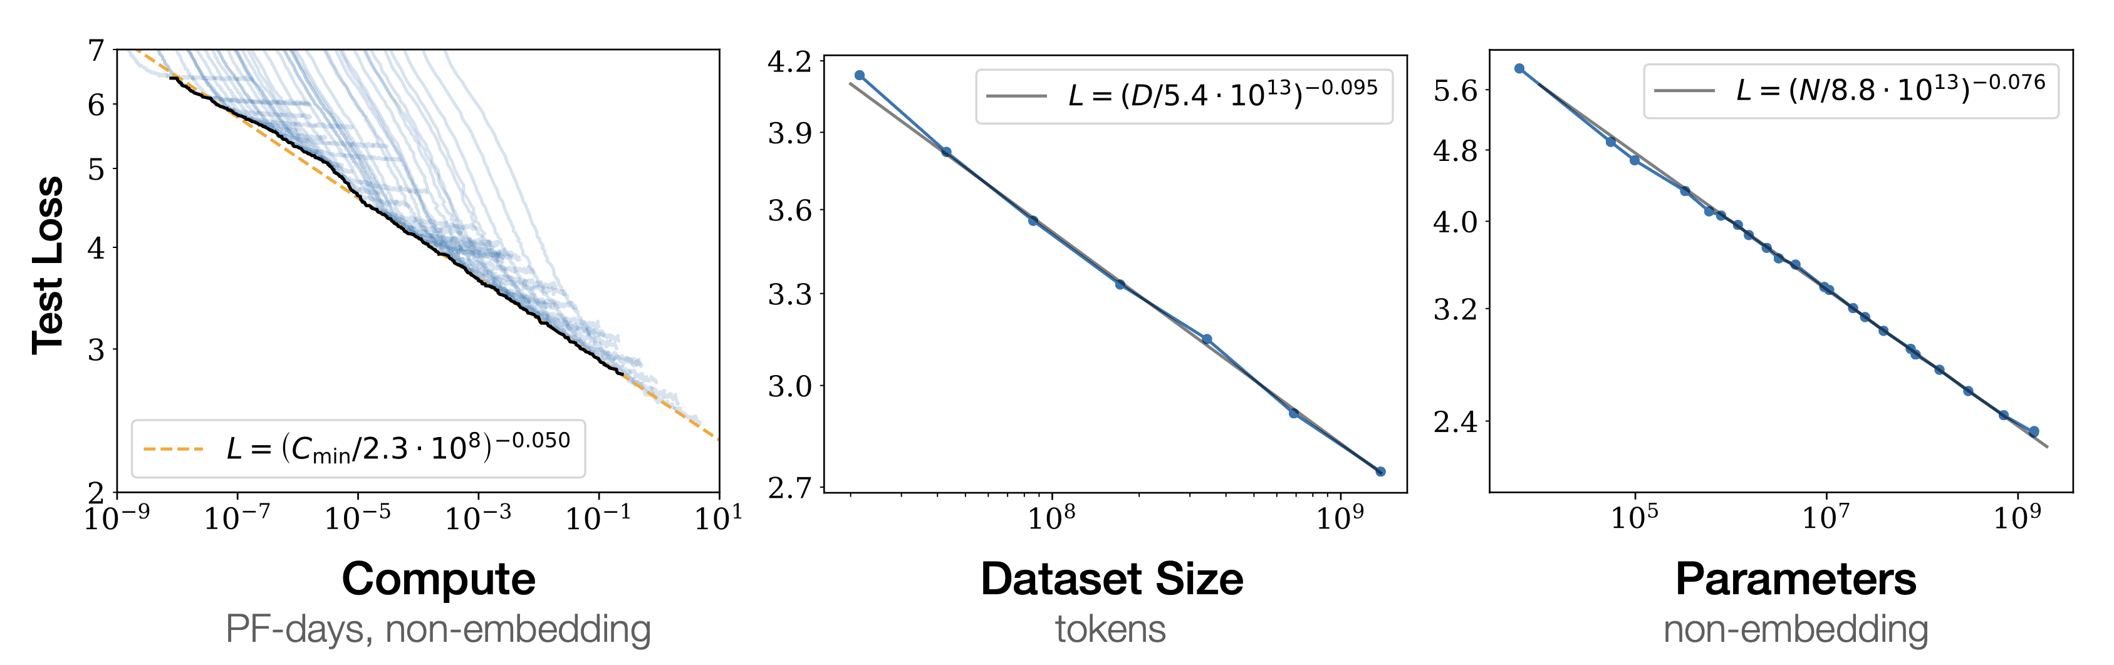
Scaling Laws – predictive power law
N – кол-во параметров
D = B * S – кол-во данных
C – compute
Лосс зависит от них экспоненциально, а от глубина и ширины – не зависит

Slide 6
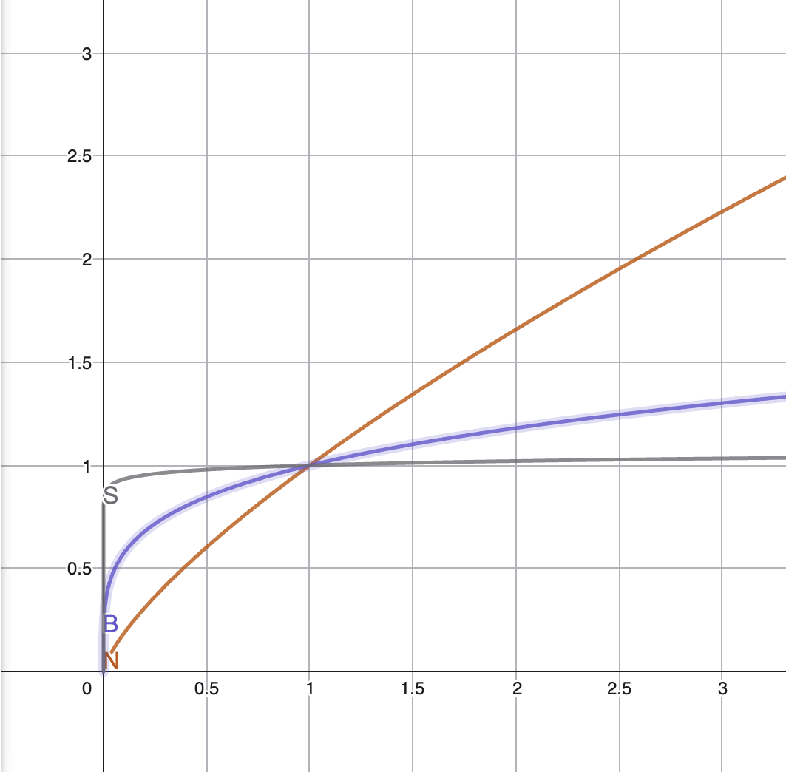
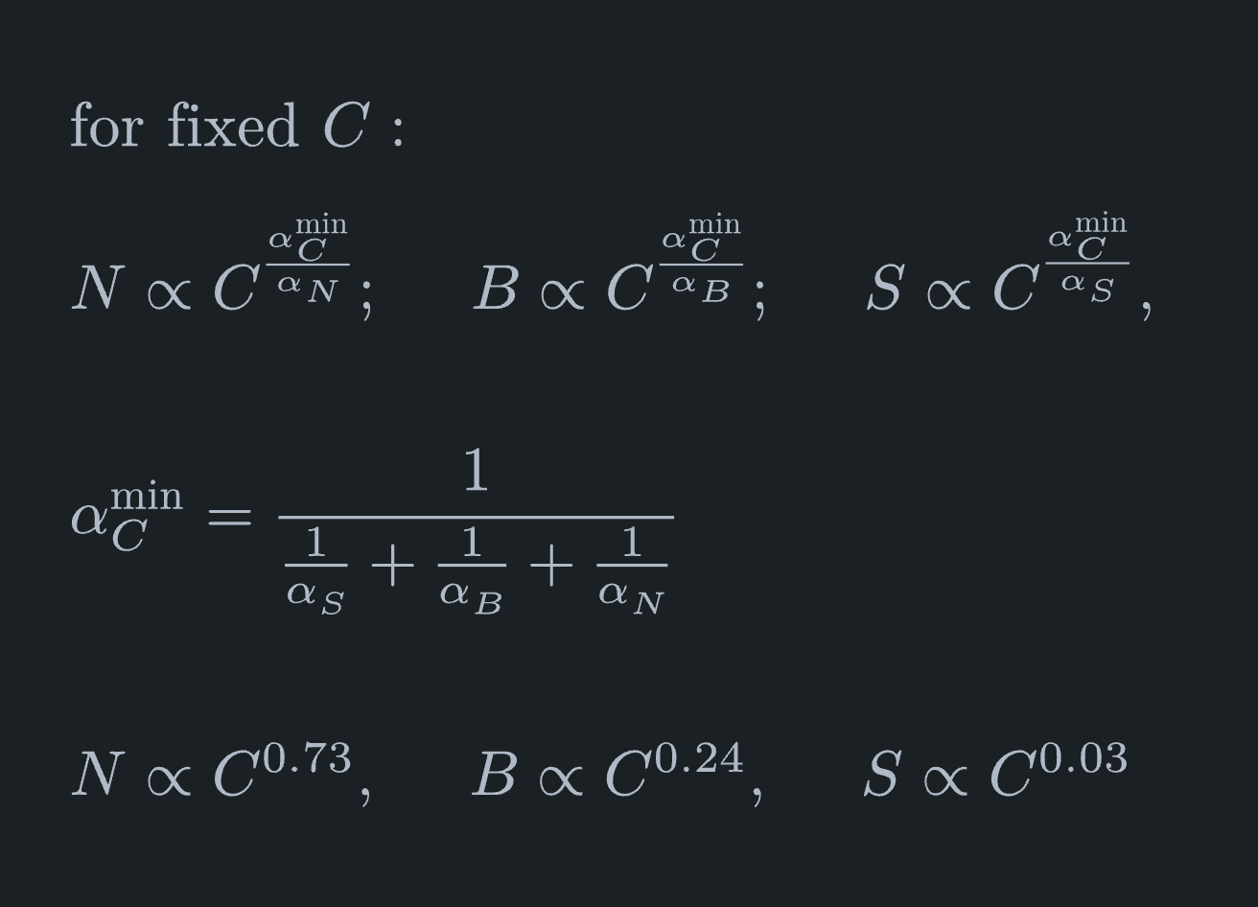
Scaling Laws – optimal for C scaling laws

Slide 7
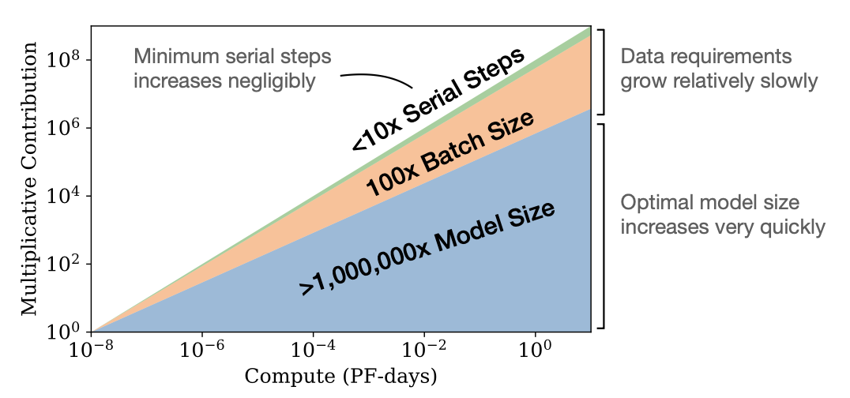
Scaling Laws – optimal scaling

Slide 8
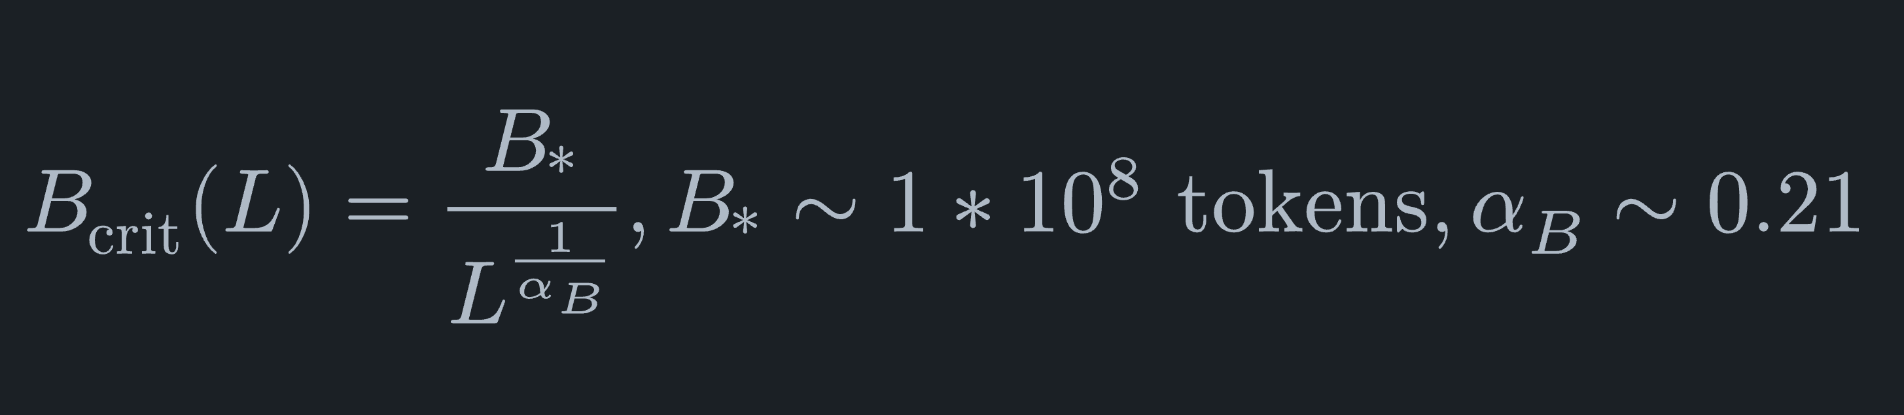
Scaling Laws – optimal batch size

Slide 9
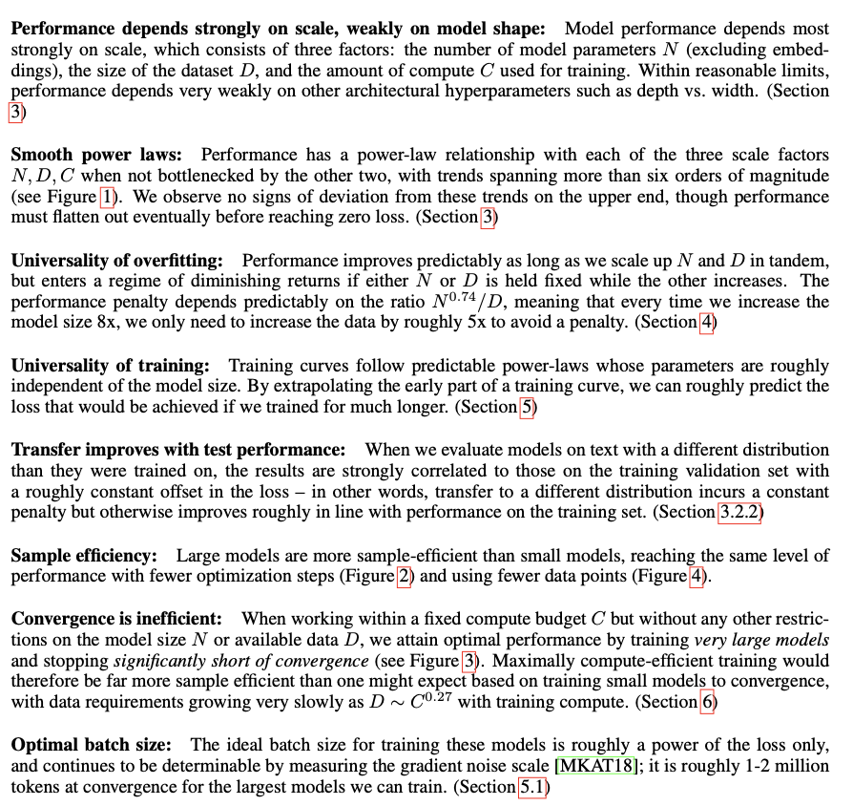
Scaling Laws – вывод
Power laws
Лучше не долго обучать большую модель, чем долго маленьку
Сильнее всего надо скейлить количество параметров

Slide 10
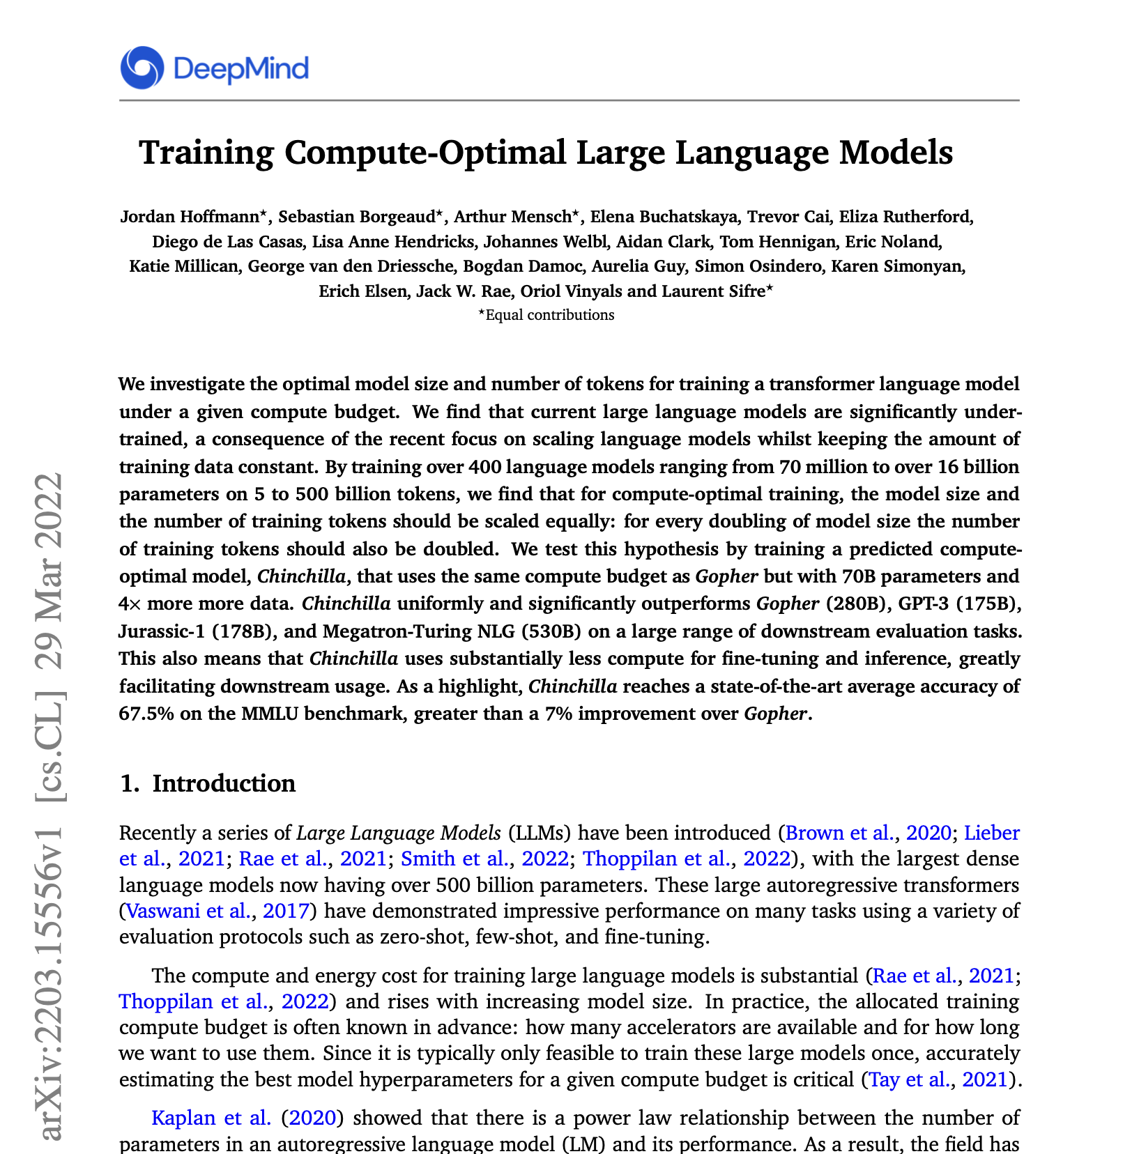
Compute-Optimal Models

Slide 11
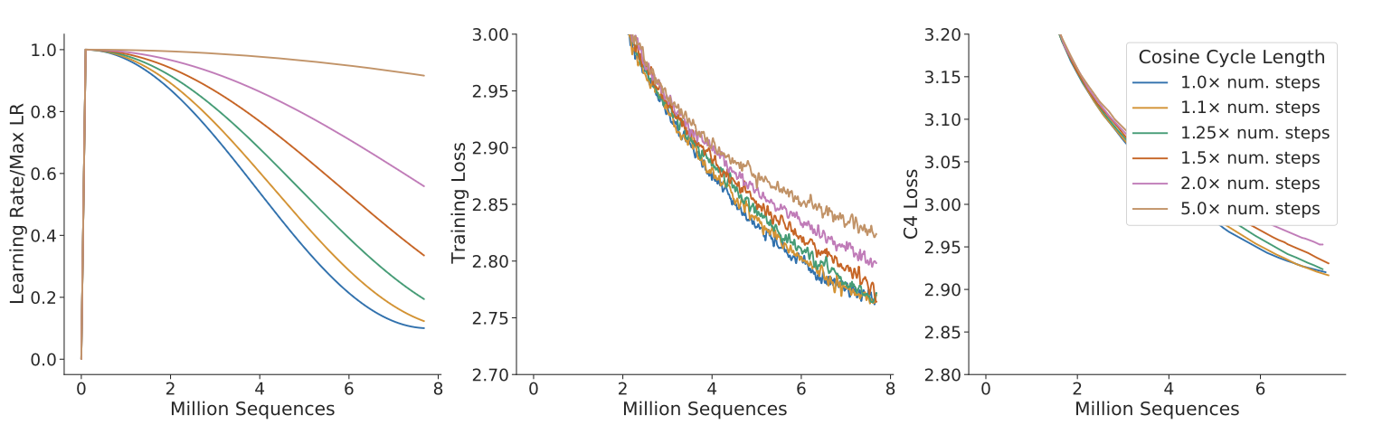
Compute-Optimal Models

Slide 12
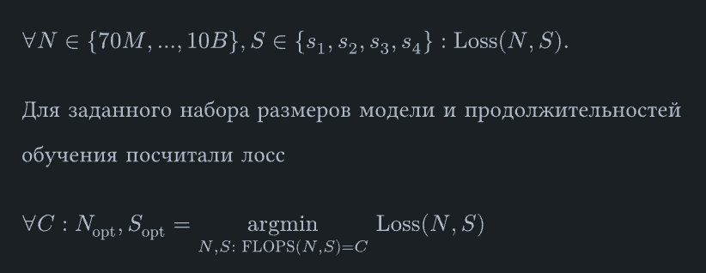
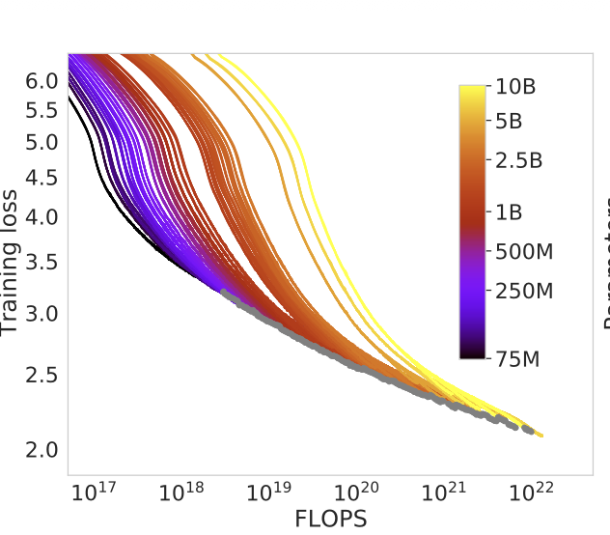
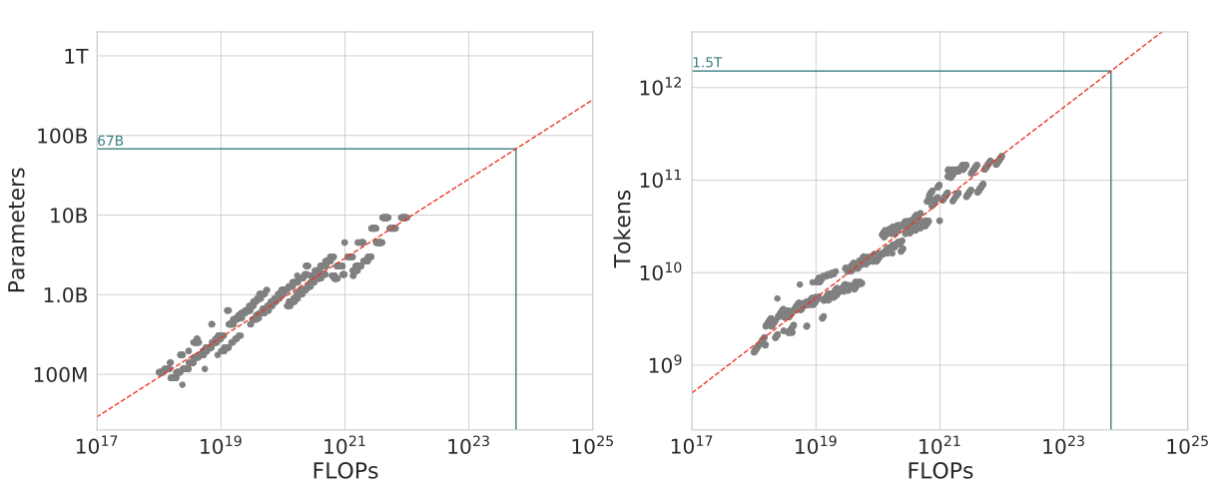



Compute-Optimal Models – Approach 1

Slide 13
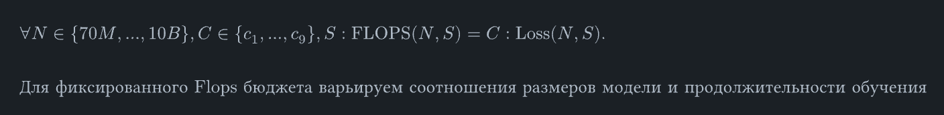
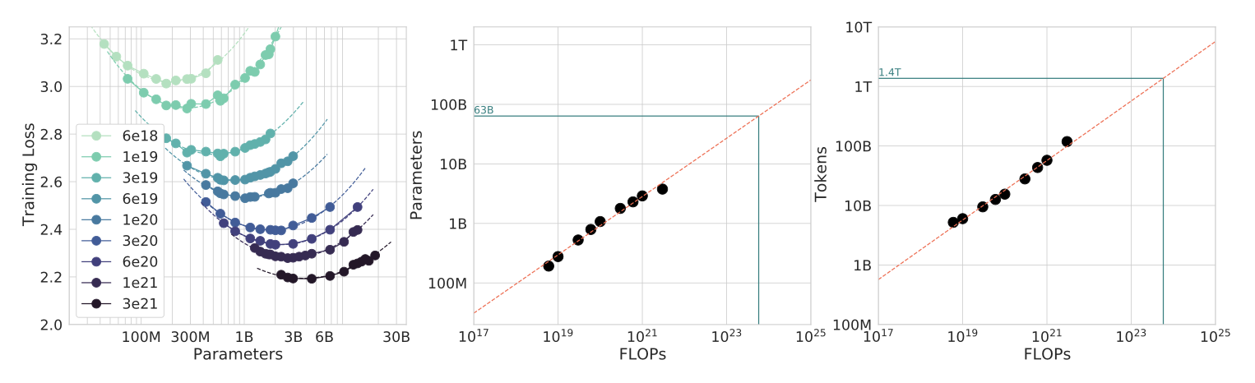



Compute-Optimal Models – Approach 2

Slide 14
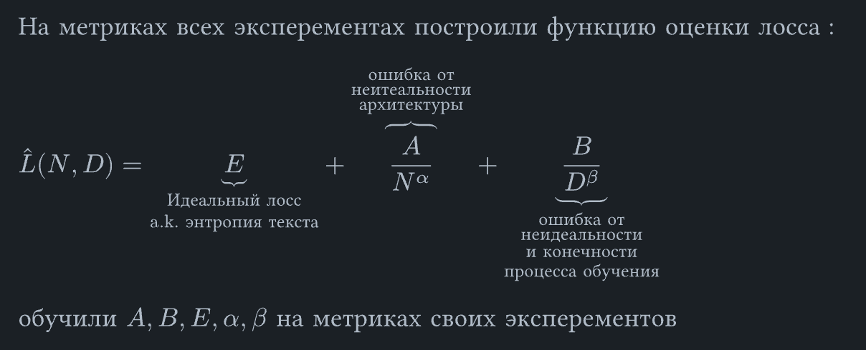
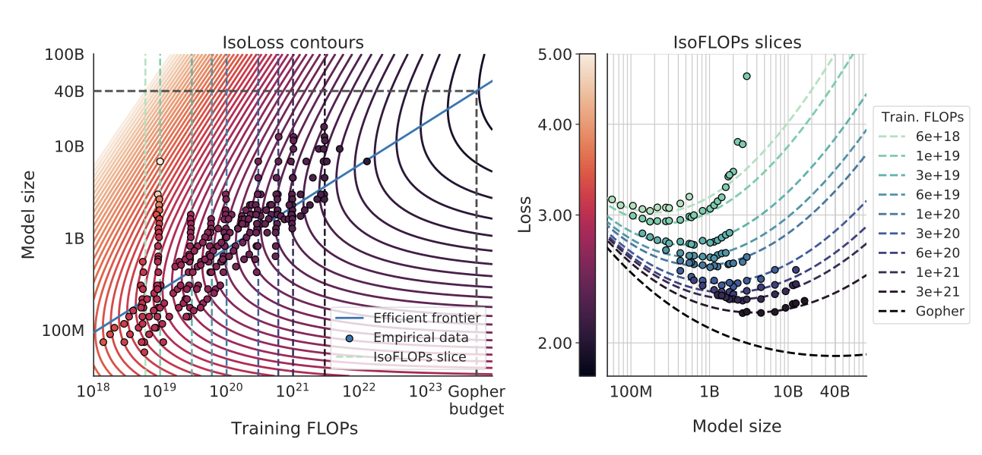



Compute-Optimal Models – Approach 3

Slide 15
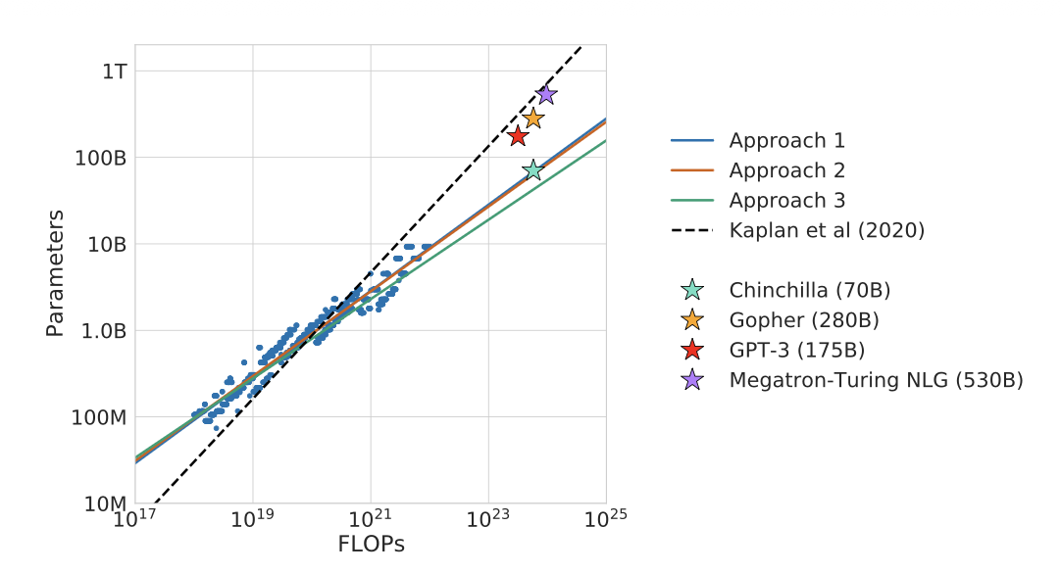
Compute-Optimal Models

Slide 16
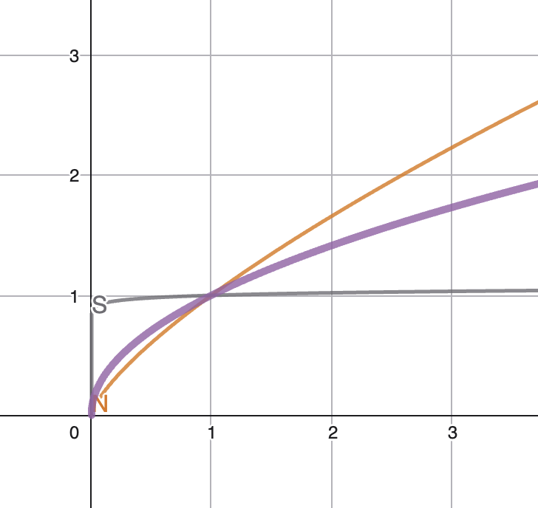
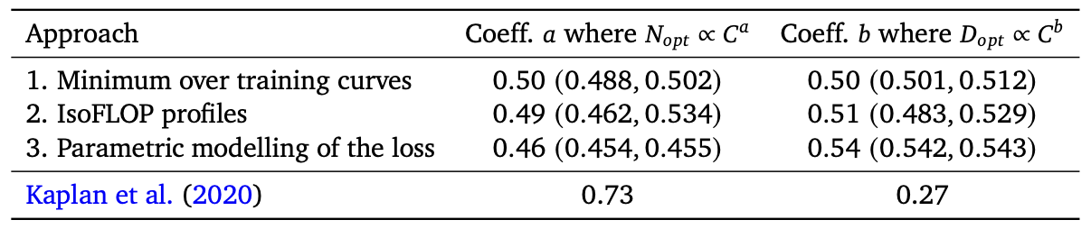
Compute-Optimal Models

Slide 17
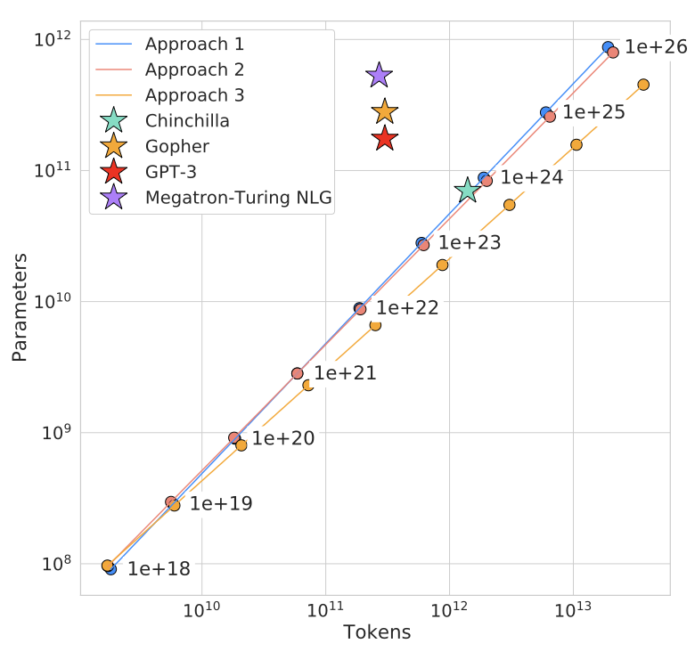
Compute-Optimal Models

Slide 18
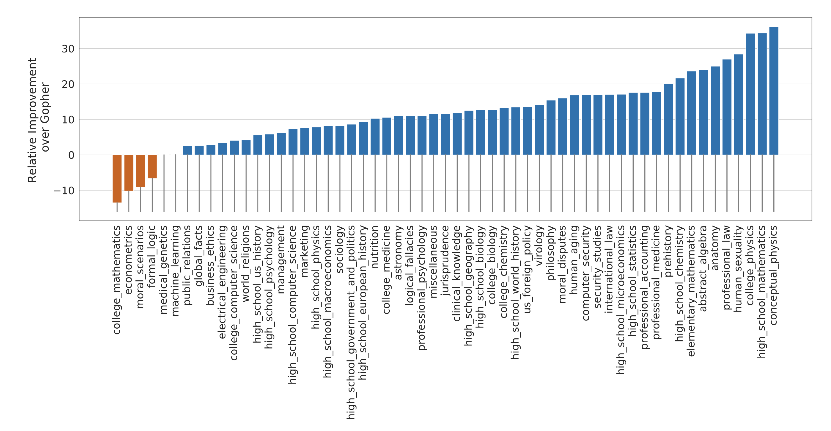
Compute-Optimal Models

Slide 19
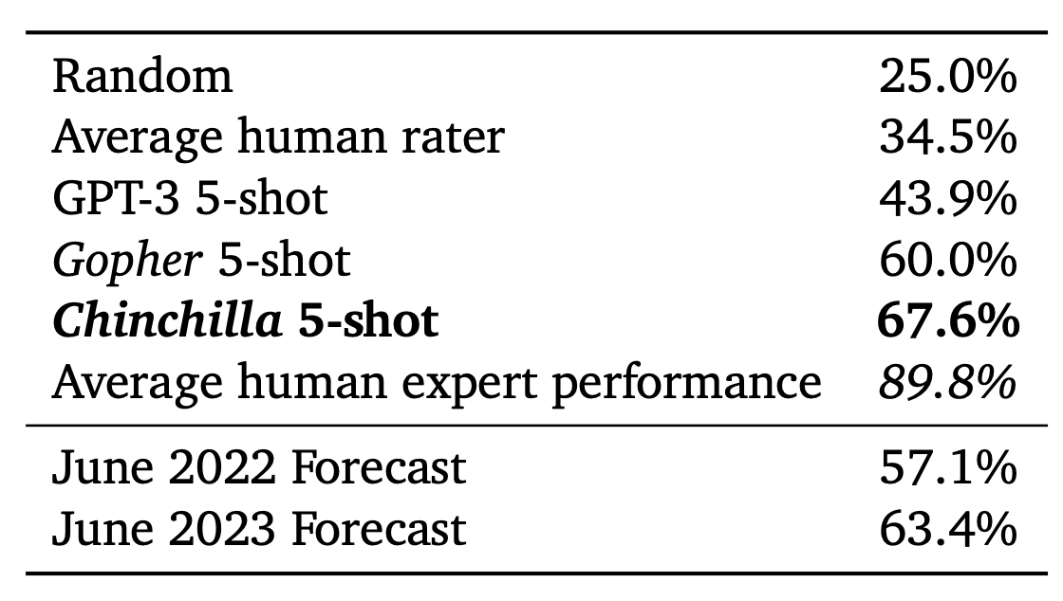
Compute-Optimal Models

